Slide 1
КОНТРАЦЕПЦИЈА И ТРУДНОЋА У АДОЛЕСЦЕНЦИЈИ

Slide 2
КОНТРАЦЕПЦИЈА

Slide 3
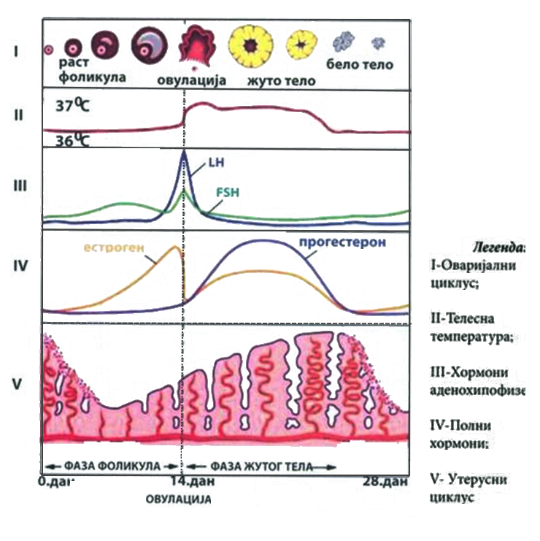
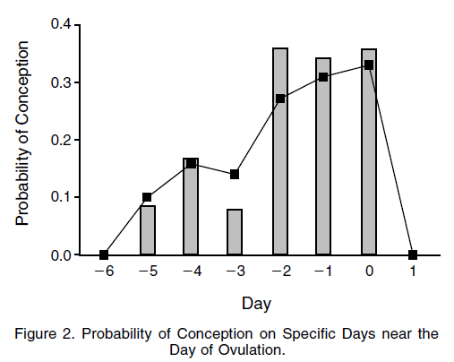
ПЕРИОД У МЕНСТРУАЦИОНОМ ЦИКЛУСУ КАДА СЕ ДЕШАВА ЗАЧЕЋЕ
Wilcox AJ, et al. Timing of sexual intercourse in relation to ovulation. NEJM 1995; 333:1517-21.
Notes:
Овулација наступа у средини менструационог циклуса, односно 14 дана пре наступања наредне менструације. Тада је и матерична слузокожа припремљена за усађивање оплођене јајне ћелије, а расте и базална температура. Највећи број трудноћа се дешава током два дана пре овулације и на дан овулације. Ипак, најдужи интервал у коме је могуће зачеће износи 6 дана пре и 3 дана после овулације.

Slide 4
ЕФИКАСНОСТ КОНТРАЦЕПЦИЈЕ
Метод | % жена којима се догоди трудноћа током прве године коришћења
 | Уобичајена примена | Идеална примена
Без метода | 85 | 85
Спермициди | 28 | 18
Кондом | 18 | 2
Комбинована хормонска пилула | 9 | 0.3
Прогестинска пилула | 9 | 0.3
Прогестинске депо-инјекције | 6 | 0.2
Прогестински имплант | 0.05 | 0.05
Интраутерини уложак с бакром | 0.3 | 0.3
Интраутерини уложак с прогестином | 0.2 | 0.2
Вољна стерилизација жене | 0.5 | 0.5
Вољна стерилизација мушкарца | 0.15 | 0.1
*Извор I.Sivin, Contraception 1990,; Vol.42NO 4.; прилагођено из Trussel Contraception 2011
Notes:
Уобичајени начин процене ефикасности контрацепције – број трудноћа које се догоди у групи од 100 жена током прве године коришћња метода. Ефикасни су они методи са којима се догоди мање од једне трудноће код 100 жена у првој години употребе. Најефикаснији су методи чија употреба није зависна од корисника (интраутерини уложак с бакром, интраутерини уложак с прогестином, вољна стерилизација жене, вољна стерилизација мушкарца). Методи који захтевају свакодневно ангажовање, попут комбиноване и прогестинске контрацептивне пилуле су ефикасни ако се редовно и правилно користе, али су при уобичајеној примени, која подразумева пропусте и грешке у употреби много мање ефикасни. Кондом није довољно ефикасан чак и при идеалној примени, али је свакако неопходан у заштити од полно преносивих инфекција (укључујући и инфекцију ХИВ).

Slide 5
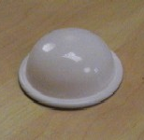
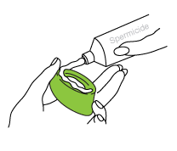
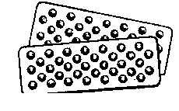
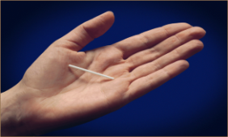
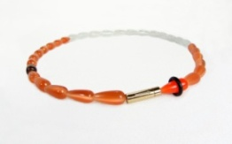
ВРСТЕ КОНТРАЦЕПЦИЈЕ
Хормонска контрацепција
Нехормонска контрацепција
Друге врсте комбиноване хормонске контрацепције
Зависна од лекара
Комбинована орална контрацепција
Прогестиске пилуле
Независна од лекара
Дугоделујућа реверзибилна контрацепција
Notes:
Данас постоје бројни методи контрацепције. У групи хормонских контрацептива свакако је најпопуларнија комбинована орална контрацепција или „контрацептивна пилула“. Она данас садржи веома мале дозе естрогена и синтетских прогестина којима може ефикасно да се спречи трудноћа, док је учесталост споредних ефеката (главобоље, мучнина, болна напетост дојки, и сл.) је ниска. За жене које су склоне заборављању „пилула“ постоје контрацептивни фластери који се мењају на седам дана и вагинални прстенови са полним хормонима који делују 21 дан. Ако жена не сме да користи естрогене, може да се определи за прогестинске пилуле. Данас се веома велики значај придаје дугоделујућој хормонској контрацепцији, која постоји у виду интраутериног улошка, импланта и депо-инјекција. Постоје и ефикасни нехормонски методи контрацепције, попут интраутериног улошка са бакром и вољне стерилизације жене или мушкарца. Мање ефикасни нехормонски методи, који се постављају у вагину, односно на грлић материце пре сексуалног односа и држе се одређени број сати после односа су дијафрагме и цервикалне капе. Постоје и методи који су независни од лекара, а захтевају од корисника да их правилно и редовно примењује. То су кондоми мушки и женски, метод избегавања сексуалних односа у периоду плодних дана и спермициди.

Slide 6
Било која контрацепција је боља од непланиране трудноће.
Адолесцентни узраст није ограничавајући чинилац за примену било ког реверзибилног метода контрацепције.
Младима је неопходна двојна заштита.
Примена кондома и још једног ефикасног метода контрацепције
Notes:
Ако су постали сексуално активни, млади треба да користе контрацепцију, јер је било која контрацепција боља од непланиране трудноће јер штити здравље и плодност жена. Адолесценти без додатних фактора ризика могу да користе све реверзибилне методе контрацепције, јер узраст није контраиндикација за примену било ког реверзибилног метода контрацепције. Поред изабране контрацепције, неопходно је да млади користе и кондом као део двоструке или двојне заштите. Наиме, млади треба редовно и правилно да користе кондом, јер је ризик за полно преносиву инфекцију највећи у тој добној групи.

Slide 7
КОМБИНОВАНА ХОРМОНСКА ПИЛУЛА
Садржи малу дозу женских полних хормона.
Спречава сазревање јајне ћелије и овулацију.
Контрацептивни ефекат траје само док се редовно користи.
Може да се узима годинама без негативног утицаја на здравље и плодност кориснице.
Трудноћа је могућа одмах по престанку примене.
Notes:
Комбинована хормонска контрацепција је један од најпопуларнијих метода спречавања зачећа, јер пружа жени контролу над својом плодношћу. Садржи малу количину полних хормона и делује првенствено спречавањем сазревања јајне ћелије и овулације (додатни механизми су што повећава густину слузи у грлићу материце ометајући пролазак сперматозоида из вагине у материцу и јајоводе и мења материчну слузокожу чинећи је неподобном за трудноћу). Сви ефекти контрацептивне пилуле трају само док се користи редовно, а може да се узима годинама без ризика за здравље и плодност кориснице ако не постоје неки други додатни фактори ризика. По престанку употребе контрацептивне пилуле није потребно да се прави пауза до зачећа.

Slide 8
ПРЕДНОСТИ ХОРМОНСКЕ КОНТРАЦЕПЦИЈЕ
Ефикасна у заштити од трудноће ако се редовно користи, без утицаја на сексуални живот кориснице
Чува плодност (смањује ризик за ванматеричну трудноћу и запаљење унутрашњих полних органа)
Има повољан ефекат на карактеристике материчних крварења:
постају редовна
смањеног су интензитета и дужине
постају мање болна или безболна
Пружа заштиту од рака материчне слузокоже и рака јајника
Notes:
Наведене су доказане предности комбиноване хормонске контрацепције. Младима је најважније да крварења постају предвидива, мање обилна и безболна, а родитељима и лекарима да штити плодност, пружа заштиту од одређених и релативно честих малигних процеса и може да терапијским потенцијалом побољша опште и репродуктивно здравље корисница.

Slide 9
ПРОГЕСТИНСКА ПИЛУЛА
Садржи само прогестин, па могу да је користе особе којима се због здравствених ризика не препоручује комбинована хормонска контрацепција.
Ефикасна је ако се користи редовно.
Нема могућност терапијске примене попут комбиноване хормонске контрацепције.
Код корисница прогестинске контрацепције крварења могу да постану нередовна.
Може да се користи годинама, а плодност се враћа одмах по престанку примене.
Notes:
Прогестинску пилулу могу безбедно да користе девојке које имају мигренозне главобоље са ауром (непријатним сензацијама или поремећајем моторичких процеса), које су у повишеном ризику за тромбозу или имају неки други здравствени проблем код кога се не препоручује примена естрогена. Једнако је ефикасна као и комбинована хормонска контрацепција али мора да се користи правилно и редовно. Нема повољан утицај на ритам материчних крварења, која могу да буду проређена или честа и продужена, мада ублажава бол за време менструације. Као и комбинована хормонска пилула, може да се користи годинама, а трудноћа је могућа одмах по престанку примене.

Slide 10
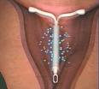
МАТЕРИЧНИ УЛОЖАК – „СПИРАЛА“
Матерични уложак могу да користе адолесценткиње и младе жене које још увек нису рађале
Врсте материчних уложака:
са додатком бакра
са прогестинским цилиндром
Контрацептивни ефекат остварује деловањем у материци
Матерични уложак са бакром нема системских ефеката, а са прогестеронским цилиндром може да има благе хормонске нуспојаве
Седлецки К, и остали чланови Радне групе Министарства здравља Републике Србије за сексуално и репродуктивно здравље. Клиничке смернице за контрацепцију. Београд: Популациони фонд Уједињених нација; 2020.
Notes:
Матерични уложак је веома ефикасан метод контрацепције који могу да користе девојке и младе жене пре рађања првог детета. Постоје две основне врсте уложака – са додатком бакра и са прогестинским цилиндром. Први уложак ослобађа јоне бакра у материцу, а други хормон прогестин. Обе врсте материчних уложака делујући у материци спречавају трудноћу. Уложак са бакром делује искључиво локално, а уложак са прогестином ослобађа малу количину хормона у крвоток, што може да услови благе хормонске ефекте (блаже од прогестинских „пилула“).

Slide 11
ХИТНА ХОРМОНСКА КОНТРАЦЕПЦИЈА
Примењује се у првих 72 (120) сати после незаштићеног сексуалног односа.
Не треба да буде замена за редовну контрацепцију, јер је мање ефикасна, а садржи више хормона.
Треба је, међутим, користити увек када постоји ризик за непланирану трудноћу.
Ако трудноћа настане упркос примени хитне контрацепције, може да се настави без ризика за мајку и дете.
У одређеним ситуацијама могуће је у првих 120 сати од незаштићеног сексуалног односа инсертовати интраутерини уложак с бакром.
Седлецки К, и остали чланови Радне групе Министарства здравља Републике Србије за сексуално и репродуктивно здравље. Клиничке смернице за контрацепцију. Београд: Популациони фонд Уједињених нација; 2020. Доступно на: https://www.imd.org.rs/pdf/republicki-centar/klinicke_smernice_za_kontracepciju_2020.pdf
Notes:
Веома је важно да млади буду упознати са могућношћу спречавања трудноће после сексуалног односа применом хормонске хитне контрацепције. Она може да се набави без рецепта, јер је важно да се узме у што краћем року од ризичног сексуалног односа, а најкасније у првих 72, односно 120 сати, у зависности од врсте хитне контрацепције која је доступна. Хитну хормонску контрацепцију не треба користити уместо редовне контрацепције јер је мање ефикасна, а садржи више хормона од контрацептивних пилула. Ипак, треба је увек применити када је особа у ризику за настанак непланиране труднће. Хитна хормонска контрацепција нема негативан утицај на ток и исход трудноће која настане упркос томе што је она примењена. Могуће је, такође, у првих 120 сати инсертовати и матерични уложак са бакром, који се обично задржава и после менструације као редовни вид контрацепције.

Slide 12
ЕПИДЕМИОЛОГИЈА
Трудноћа у адолесценцији је велики здравствени и социјални проблем у свим земљама света.
Преко 80% трудноћа адолесценткиња није планирано.
Половина свих предбрачних трудноћа настане у првих шест месеци сексуалне активности.
У свету годишње око 16 милиона адолесценткиња узраста 15 – 19 година оствари материнство.
Трудноће се чешће дешавају сиромашним и мање образованим адолесценткињама из руралних средина.
Светска здравствена организација
Notes:
Напомена: Трудноћа током адолесценције је универзалан и у већини земаља света још увек нерешен проблем. Често настаје већ на самом почетку сексуалне активности. Према резултатима х студија, половина свих предбрачних трудноћа настане у првих 6 месеци полног живота, а чак 22% у првом месецу сексуалне активности. Учесталост трудноћа код адолесцената у једној земљи одражава степен социјалних промена у сфери сексуалности, али и ангажованост друштва у припреми младих за полни живот. Земље с високом учесталошћу адолесцентних трудноћа одликује интензиван пораст учесталости сексуалне активности адолесцената, али без постојања осмишљене друштвене акције у каналисању сексуалности младих

Slide 13
УЧЕСТАЛОСТ ТРУДНОЋА МЕЂУ АДОЛЕСЦЕНТКИЊАМА У СРБИЈИ
Удео новорођенчади мајки адолесцентног узраста је око 3%.
Удео прекида трудноће који се изврше код адолесценткиња је 3-4%.
Постоје разлике у обиму рађања у адолесценцији – међу женама старости 20 – 24 године је прво дете пре навршених 18 година родило:
Општа популација - 2,8%
Процењена стопа адолесцентних трудноћа је 50/1.000 девојака узраста 15 – 19 година у календарској години
Институт за јавно здравље Србије. Здравствено-статистички годишњак Републике Србије 2019.
Републички завод за статистику и УНИЦЕФ. Истраживање вишеструких показатеља положаја жена и деце у Србији и истраживање вишеструких показатеља положаја жена и деце у Ромским насељима, 2019, Извештај о налазима истраживања.
Notes:
И у Републици Србији је трудноћа током адолесценције озбиљан проблем јавног здравља, са последицама које се тичу не само адолесцената и њихових породица, већ и здравственог система и друштва. Процене су да се у Србији годишње догоди око 50 трудноћа на 1000 девојака узраста од 15 до 19 година живота. Од тог броја око половине се заврши рађањем, а половина прекидом трудноће.

Slide 14
УЗРОЦИ ТРУДНОЋА У АДОЛЕСЦЕНЦИЈИ
Све већи несклад између ранијег телесног сазревања и знатно каснијег постизања психосоцијалне зрелости
Ранији узраст почетка сексуалне активности
Психосоцијална обележја адолесцената
Раширеност ризичног понашања младих које угрожава њихово репродуктивно здравље
Недовољно знање о физиологији репродукције и делотворним начинима спречавања зачећа, одсуство системских решења везаних за едукацију у области заштите репродуктивног здравља
Notes:
Узроци трудноћа у адолесценцији су бројни

Slide 15
УЗРОЦИ ТРУДНОЋА У АДОЛЕСЦЕНЦИЈИ
Пасиван однос родитеља према сексуалности и заштити репродуктивног здравља њихове деце
Погрешни извори информисања (вршњаци, средства јавног информисања)
Постојање предрасуда о савременој контрацепцији
Недовољна приступачност здравствених служби за пружање услуга саветовања о сексуалности и заштити репродуктивног здравља младих
Слабија доступност савремене контрацепције због високе цене
Notes:
Родитељи су примарни едукатори деце и веома је важно њихово ангажовање у обликовању сексуалног понашања своје деце. Истраживања, међутим показују да они најчешће имају пасиван однос, а да свега око четвртине родитеља отворено разговара са својом децом о сексуалности, контрацепцији и другим темама важним за заштиту репродуктивног здравља. Млади се о овим темама најчешће информише од вршњака и путем интернета.

Slide 16
Закон о поступку прекида трудноће у здравственим установама („Сл. гласник РС“ бр. 16/95 и 101/2005 - др. закон)
Прекид трудноће се може извршити само на захтев трудне жене старости 16 и више година.
За прекид трудноће код лица млађег од 16 година и лица потпуно лишеног пословне способности, потребна је и писмена сагласност родитеља, односно стараоца.
Прекид трудноће може се извршити до навршене десете недеље трудноће. Изузетно, прекид трудноће може се извршити и после навршене десете недеље трудноће:
Када се на други начин не може спасити живот или отклонити тешко нарушавање здравља жене;
Када постоје медицински докази да ће се родити дете са тешким телесним или душевним недостацима;
Када је до зачећа дошло извршењем кривичног дела (силовање, обљуба над малолетним лицем, родоскрнављење).
Notes:
У Србији је абортус од 1995. године дозвољен до навршене 10. недеље трудноће на захтев трудне жене од навршене 16. године живота. Писмена сагласност родитеља/старатеља је потребна када трудна девојка има мање од 16 година и када је лишена пословне способности. После 10. недеље трудноће, преки трудноће може да се одобри из медицинских, еугеничких и кривично-правних разлога.

Slide 17
ОДЛУКА О ИСХОДУ ТРУДНОЋЕ
АДОЛЕСЦЕНТКИЊИ ЧЕСТО ПОТРЕБНА СТРУЧНА ПОМОЋ
Notes:
Девојци суоченој са непланираном трудноћом често није лако да донесе одлуку и зато јој треба обезбедити одговарајућу стручну подршку и помоћ.

Slide 18
ПОСЛЕДИЦЕ НАСТАВКА ТРУДНОЋЕ И РАЂАЊА У АДОЛЕСЦЕНЦИЈИ
Notes:
Посебан здравствени и психо-социјални проблем представља наставак трудноће и рађање у периоду адолесценције. Наиме, код особа које рађају прерано, пре навршене 18. године живота, повећана је учесталост спонтаних побачаја, превремених порођаја и патолошких стања у трудноћи, што је условљено телесном незрелошћу девојака и неспремношћу за посебан вид, трудноћом изазваног физиолошког оптерећења организма. Такође, младе особе се обично јављају лекару када је трудноћа већ у одмаклом стадијуму. На тај начин онемогућено је оптимално контролисање ових трудница, које су због свог узраста већ у повишеном ризику за развој компликација током трудноће и порођаја. Због незавршеног физичког развоја, порођај је често отежаног тока. Новорођенчад мајки адолесцентног узраста често су ниске порођајне тежине и недонесена.
Млади који постану родитељи током адолесценције обично прекидају школовање и смањене су им шансе да се остваре на свим животним пољима. Уколико се између младих у таквој ситуацији оствари заједништво, често се завршава раскидом и разводом.
Када је реч о мајкама адолесцентног узраста, познато је да се ризици по здравље пролонгирају и током периода материнства, те да рађање здравог новорођенчета не представља гаранцију за нормалан раст и развој њиховог потомства.

Slide 19
ПОСЛЕДИЦЕ НАМЕРНИХ ПРЕКИДА ТРУДНОЋЕ У АДОЛЕСЦЕНЦИЈИ
Notes:
Намерни прекид трудноће вишеструко угрожава психофизичко здравље адолесценткиња. Због незавршеног биолошког развоја код адолесценткиња су, у односу на особе старије животне доби, чешће компликације, као што су повреде унутрашњих органа, крвављења, анемије и инфекције које могу да поприме хронични ток, резултујући хроничним боловима у малој карлици, превременим порођајима у наредним трудноћама и инфертилитетом.
На дугорочни негативни утицај намерног прекида трудноће на репродуктивно здравље указују резултати једне студије, према којима абортус значајно повећава ризик за настанак спонтаних побачаја и превремених порођаја у наредним трудноћама. Стерилитет представља посебно важну компликацију намерног прекида трудноће. Учесталост секундарног стерилитета после намерног прекида трудноће код нулигравида је, према резултатима испитивања, износила до 14,4%. Намерни прекид трудноће често представља и емоционално трауматично искуство.

Slide 20
КЉУЧНЕ ПОРУКЕ КОЈЕ ТРЕБА ПРЕНЕТИ УЧЕНИЦИМА
Сексуалну активност треба одложити до постизања релативне зрелости.
Ефикасну контрацепцију је потребно редовно и правилно користити од првог сексуалног односа.
Младима је увек потребна двојна заштита која поразумева редовну употребу кондома и још једног ефикасног метода контрацепције.
Адолесцентни узраст не представља ограничење за коришћење било ког реверзибилног метода контрацепције.
Notes:
Основне поруке које треба пренети ученицима су: 1) Сексуалну активност треба одложити до постизања релативне зрелости. 2) Један од савремених метода контрацепција је потребно редовно и правилно користити од првог сексуалног односа. 3) Младима је увек потребна двојна заштита која поразумева редовну употребу кондома и још једног ефикасног метода контрацепције. 4) Адолесцентни узраст не представља ограничење за коришћење било ког реверзибилног метода контрацепције.

Slide 21
КЉУЧНЕ ПОРУКЕ КОЈЕ ТРЕБА ПРЕНЕТИ УЧЕНИЦИМА
Трудноћа често настаје рано, понекад већ при првом сексуалном односу.
Адолесцентна трудноћа, без обзира на њен исход, представља велики здравствени и социјални проблем.
Преурањеном трудноћом превенствено је угрожено здравље и развој девојке, али и развој и будућност њеног партнера, као и здравље и развој детета.
Одлагање трудноће до постизања зрелости повећава шансе за њен оптимални ток и исход и за раст и развој детета у хармоничном и подржавајућем окружењу.

